Slide 1
Fyzika (z řeckého φυσικός (physikos): přírodní, ze základu φύσις (physis): příroda, archaicky též silozpyt) je vědní obor, který zkoumá zákonitosti přírodních jevů.
Fyzikální zákon vyjadřuje objektivní souvislost mezi fyzikálními jevy nebo veličinami.
Kvalitativní (mají charakter tvrzení)
„Vodičem, na jehož koncích se udržuje rozdíl potenciálů prochází elektrický proud.“
Kvantitativní (zapisují se formou matematických vztahů – rovnic a vzorců)
Např. Ohmův zákon U = R . I

Slide 2
Fyzikální vlastnosti, stavy a změny v přírodě, které je možno změřit a zapsat číselnou hodnotou, vyjadřujeme fyzikálními veličinami (např. objem, hmotnost, teplota, elektrické napětí, …). Pro jednotlivé fyzikální veličiny používáme smluvené značky: objem V, hmotnost m, teplota T, rychlost v, elektrický náboj Q, síla F, …
Měřit fyzikální veličinu znamená určit její hodnotu porovnáním s určitou, předem smluvenou, hodnotou veličiny téhož druhu zvolenou za měřící jednotku (= jednotku fyzikální veličiny). Výsledkem porovnání měřené fyzikální veličiny se zvolenou měřící jednotkou je číselná hodnota. Číselná hodnota fyzikální veličiny udává, kolikrát je hodnota měřené veličiny větší než zvolená měřící jednotka.

Slide 3
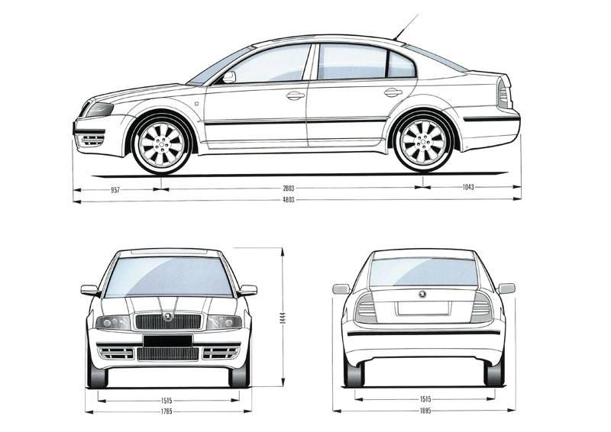
Příklad:
Měřící jednotka délky je metr, přičemž 1 metr je přesně definován a je neměnný. Budeme-li chtít určit délku stolu, vezmeme délkové měřidlo a na něm po přiložení ke stolu přečteme, že stůl je dlouhý 1,5 metru. A to je číselná hodnota fyzikální veličiny délka; tato číselná hodnota říká, že délka stolu je 1,5krát větší než jeden metr (měřící jednotka).
Příklad:
Rozměry automobilu v technické dokumentaci.

Slide 4
Hodnota fyzikální veličiny je tedy určena číselnou hodnotou a příslušnou měřící jednotkou.
Hodnota fyzikální veličiny = číselná hodnota . jednotka.
Je-li X obecně symbol fyzikální veličiny, {X} její číselná hodnota a [X] měřící jednotka, platí:
X = {X} .[X]
Číselná hodnota {X} označuje kvantitu (množství), měřící jednotka [X] kvalitu fyzikální veličiny.
Platí-li např. pro velikost rychlosti 15 m.s⁻¹, pak {v} = 15 a [v] = 1 m.s ⁻¹.
Číselná hodnota fyzikální veličiny nemá sama o sobě žádný smysl, neboť hodnotu fyzikální veličiny můžeme vyjádřit v různých jednotkách. Proto je nutné uvádět číselnou hodnotu fyzikální veličiny vždy s její jednotkou!

Slide 5
Fyzikální veličiny
Zápis l = 25 nemá smysl (předpokládáme, že l značí délku). Není uvedena jednotka - může tedy být l = 25 mm nebo l = 25 cm nebo l = 25 m. Zápis bez jednotek není přípustný, neboť vede k nejednoznačnosti.
Skalární: jsou určeny pouze velikostí (hodnotou) a jednotkou (čas, hmotnost, energie, délka, teplota, frekvence, práce, náboj, odpor, kapacita, …)
Vektorové: jsou určeny pouze velikostí (hodnotou), orientovaným směrem a jednotkou (rychlost, síla, …). Znázorňují se orientovanou úsečkou.

Slide 6
Mezinárodní soustava jednotek
Mezinárodní soustavu jednotek tvoří tyto skupiny jednotek:
Základní jednotky (a veličiny)
Definují se přírodním dějem.
Jde o 7 jednotek a veličin.
Odvozené jednotky
Odvozují se ze základních jednotek pomocí definičních vztahů odpovídajících fyzikálních veličin:
m.s⁻¹, kg.m⁻³ , …
Některé z nich mají své názvy podle význačných fyziků:
např. N = kg.m.s⁻² (newton), J = kg.m².s⁻² (joule), …

Slide 7
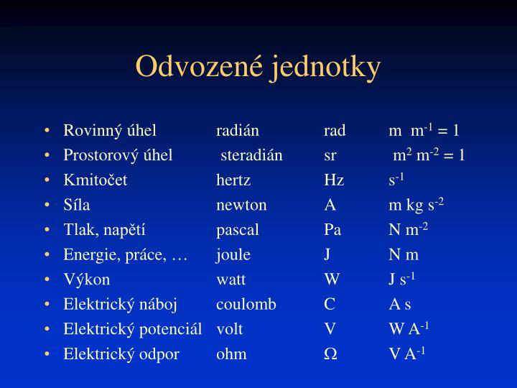

Slide 8
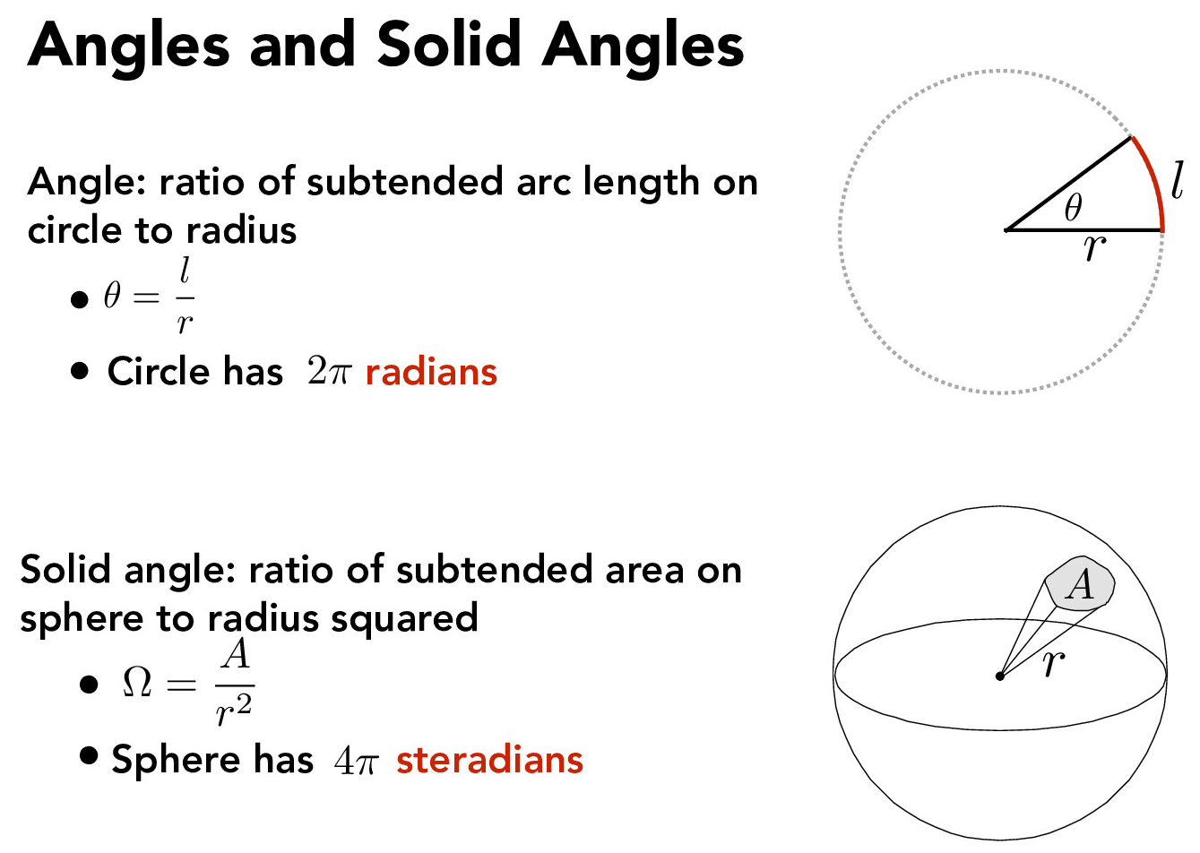
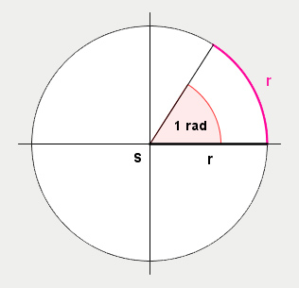
Mezi jednotky odvozené patří též dvě doplňkové jednotky: radián (rad) jako jednotka rovinného úhlu a steradián (sr) jako jednotka prostorového úhlu. Tyto jednotky nelze vyjádřit pomocí jednotek základních - považujeme je za bezrozměrné. Je-li např. α označení rovinného úhlu, lze psát α = π rad , ale při přepisu do soustavy SI se píše jen α = π, tj. α = 1.

Slide 9
Násobné a dílčí jednotky tvoří se ze základních a odvozených jednotek pomocí mocnin o základu 10:
V některých případech je možné též použít předpon centi- (se značkou c), deci- (d) a hekto- (h) - např. 1 cm = 0,01 m, 1 dm = 0,1 m, 1 hl = 100 l, …
Pozor! Je zde jedna výjimka: kilogram je jednotka základní, nikoli násobná !!!

Slide 10
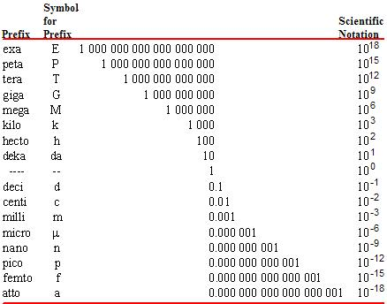
Násobky jednotek
https://www.jednotky.cz/

Slide 11
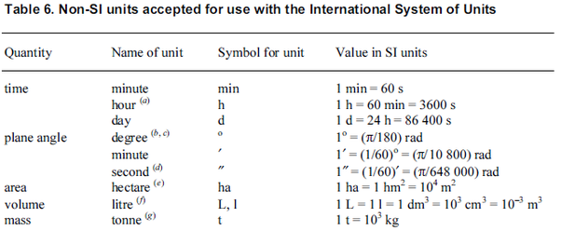
Vedlejší jednotky
jejich používání je příslušnou normou dovoleno, i když do jednotek soustavy SI nepatří. Povolení bylo uděleno na základě praktických důvodů. Jedná se např. o tyto jednotky:
minuta (min), hodina (h), litr (l), tuna (t), …
Při výpočtech je ale převádíme na jednotky soustavy SI.

Slide 12
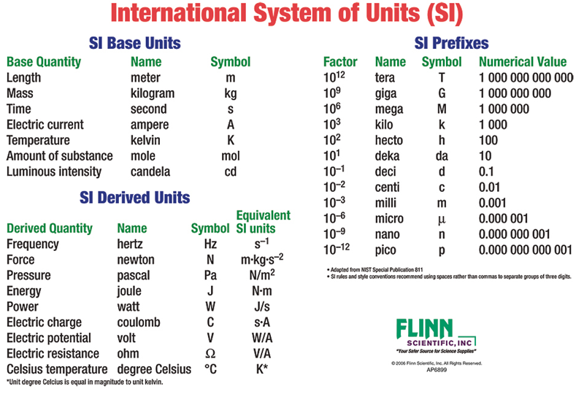

Slide 13
Mechanika
1. kinematika – zajímá se o popis pohybu (trajektorie, dráha, rychlost, …). Kinematika tedy zkoumá JAK se příslušné těleso či hmotný bod pohybuje.
2. dynamika – zajímá se o příčiny pohybu (tj. o síly působící na daný hmotný bod či těleso). Zkoumá, PROČ se těleso či hmotný bod pohybuje.

Slide 14
Kinematika

Slide 15
Kinematika
= fyzika pohybu – neřešíme příčiny pohybu
Mechanickým pohybem se ve fyzice označuje takový pohyb, při kterém dochází ke změně polohy tělesa vzhledem ke vztažné soustavě, opakem klid.
Klid a pohyb a klid těles jsou relativní. Proto se určuje vztažná soustava
Fyzikální těleso je každá ohraničená část látky bez ohledu na skupenství.
Hmotný bod je každé těleso, jehož rozměry lze vzhledem k uvažovaným vzdálenostem zanedbat.

Slide 16
Relativita pohybu
Pohyb je základní vlastností všech hmotných objektů. O tom, zda je těleso v klidu nebo v pohybu rozhoduje volba vztažné soustavy.
Relativita pohybu znamená, že pohyb je relativní, t.j. závisí na tom, kdo jej pozoruje, tedy na vztažné soustavě, vzhledem ke které se pohyb zkoumá. Zatímco v jedné soustavě se těleso může pohybovat, při volbě jiné soustavy může být těleso v klidu.
Absolutní klid neexistuje. Země se otáčí kolem své osy a současně obíhá kolem Slunce a s celou sluneční soustavou se pohybuje vzhledem ke hvězdám, … Neexistuje absolutní vztažná soustava, od které by se daly odvozovat další vztažné soustavy. Všechna tělesa na Zemi i ve vesmíru jsou v neustálém pohybu.

Slide 17
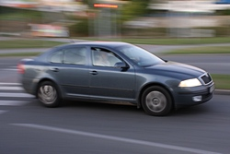
Příklad
Předmět, ležící na sedadle jedoucího auta je vzhledem k tomuto vozidlu v klidu, ale pohybuje se vzhledem k povrchu Země.
Tentýž předmět na sedadle stojícího automobilu je v klidu vzhledem k vozidlu i k povrchu Země, ale koná otáčivý pohyb kole zemské osy a spolu se Zemí obíhá kolem Slunce.

Slide 18
Vztažná soustava
Při mechanickém pohybu mění těleso svou polohu vzhledem k jiným tělesům ve svém okolí. Pokud těleso nebo jeho části tuto polohu vzhledem k okolním tělesům nemění, říkáme, že je v klidu.
Soustava těles, ke kterým vztahujeme pohyb nebo klid sledovaného tělesa, se nazývá vztažná soustava. Vztažnou soustavu se snažíme volit tak, aby popis pohybu tělesa byl co nejjednodušší.
Vztažná (nebo také referenční) soustava je tedy zvolená skupina těles (příp. i jediné vztažné těleso), které jsou vzájemně v klidu, anebo zadaném či známém vzájemném pohybu (referenční tělesa). Vztažné soustavy dělíme na inerciální a neinerciální.
Za vztažnou soustavu nejčastěji volíme povrch Země, nebo tělesa pevně spojená s povrchem Země, např. silnice, budovy, … K nim vztahujeme pohyb nebo klid např. dopravních prostředků a jiných pohyblivých těles.
Za vztažnou soustavu někdy volíme také tělesa, která se sama vzhledem k povrchu Země pohybují.

Slide 19
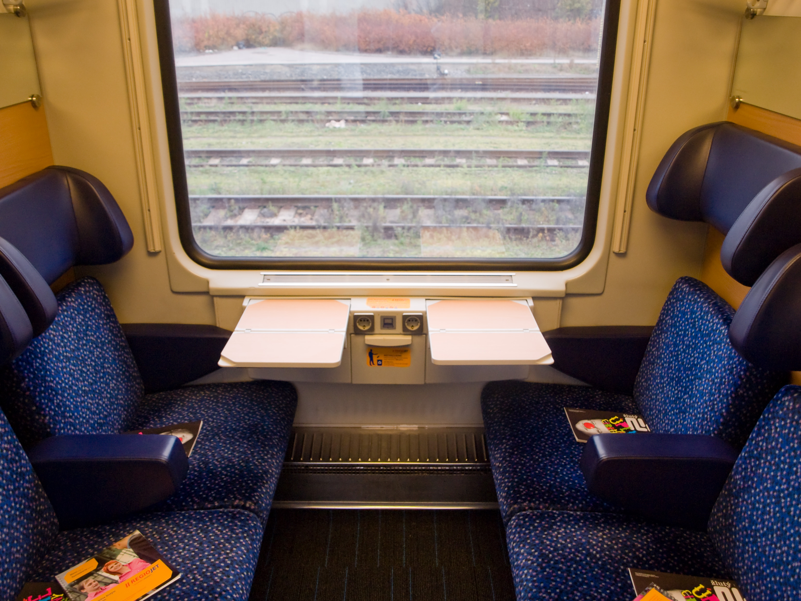
Příklad
Sledujeme-li určitý pohyblivý předmět ve vagonu jedoucího vlaku , vztahujeme jeho pohyb nebo klid ke stěnám vagonu a neuvažujeme jeho pohyb vzhledem k okolní krajině

Slide 20
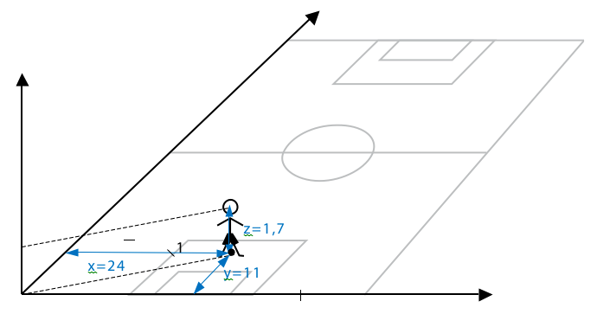
Poloha hmotného bodu
Chceme-li popsat mechanický pohyb hmotného bodu vzhledem ke zvolené vztažné soustavě, musíme znát jeho polohu v libovolném okamžiku jeho pohybu. Tu určujeme pomocí vhodné pravoúhlé soustavy souřadnic, kterou spojujeme se zvolenou vztažnou soustavou.
Soustava souřadnic
Volbou vztažné soustavy neříkáme nic o zvolené souřadnicové soustavě. Zatímco pojem vztažné soustavy má fyzikální obsah, je pojem souřadnicové soustavy matematického rázu a závisí na libovůli subjektu bez fyzikálního obsahu. V dané vztažné soustavě lze použít libovolný souřadnicový systém. Obvykle se volí takový systém souřadnic, který popis daného pohybu co nejvíce zjednodušuje.
Mezi jednotlivými systémy souřadnic lze přecházet určitou matematickou transformací souřadnic, která opět nemění podkladovou fyziku, ale jen vlastnosti jejího popisu.

Slide 21
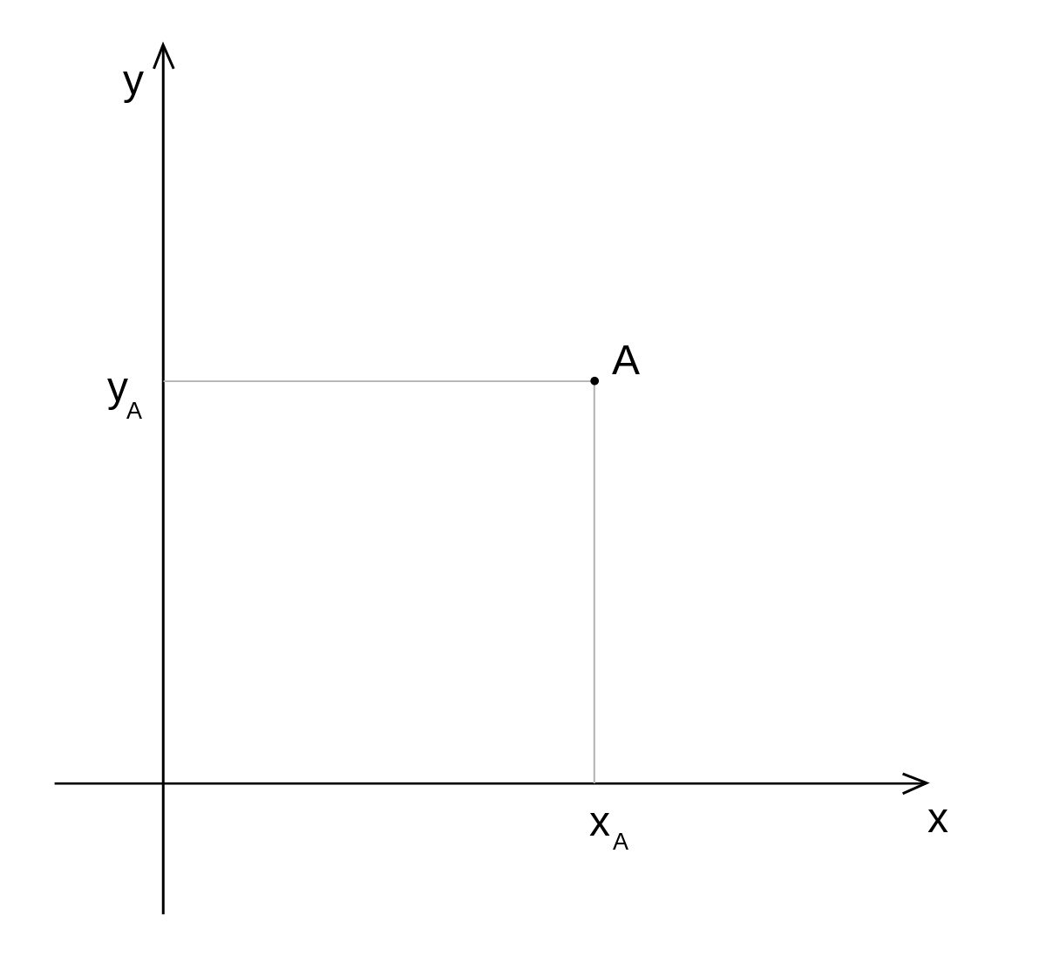
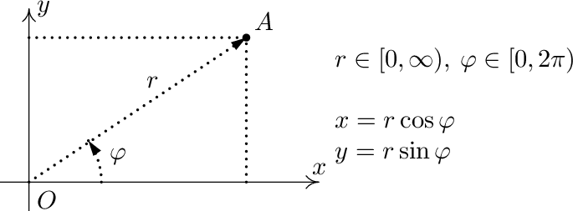
Soustavy souřadnic v rovině
Kartézská soustava souřadnic
Polární soustava souřadnic

Slide 22
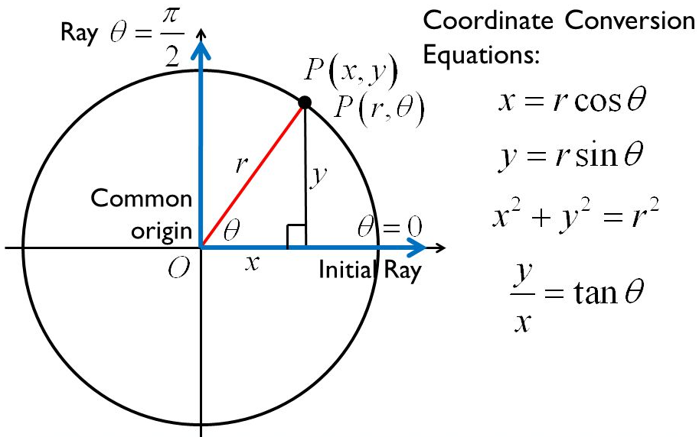
Kartézská a polární soustava souřadnic - transformace

Slide 23
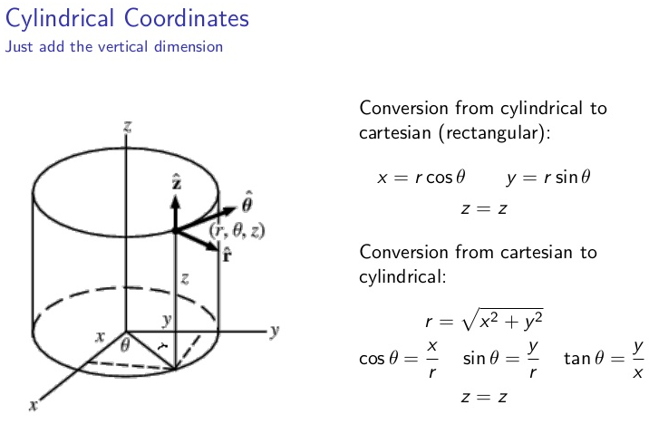
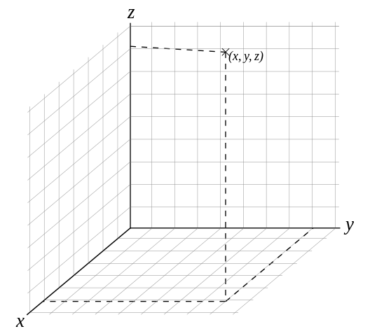
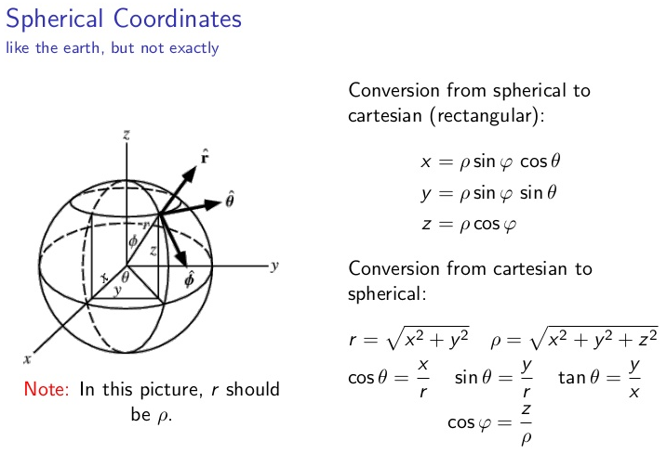
Soustavy souřadnic v prostoru
Kartézské souřadnice

Slide 24
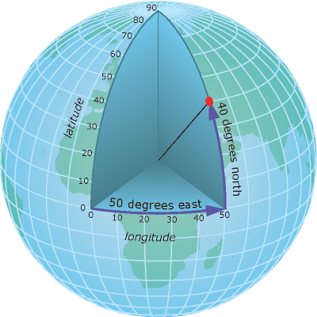
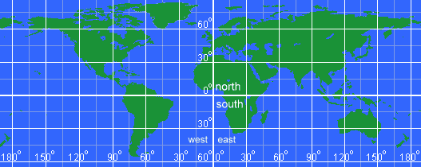
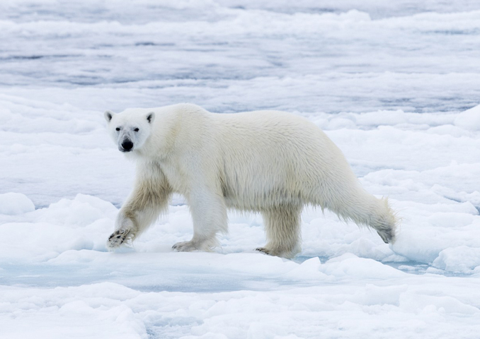
Příklad
Medvěd šel ze svého obydlí 1 km na jih. Poté změnil směr a kráčel 1 km na východ. Pak se otočil a kráčel 1 km k severu a ocitl se přesně v místě odkud vyšel (t.j. u svého obydlí). Jakou barvu má medvěd?
Odpověď: Bílý lední medvěd, bydlí na severním pólu.

Slide 25

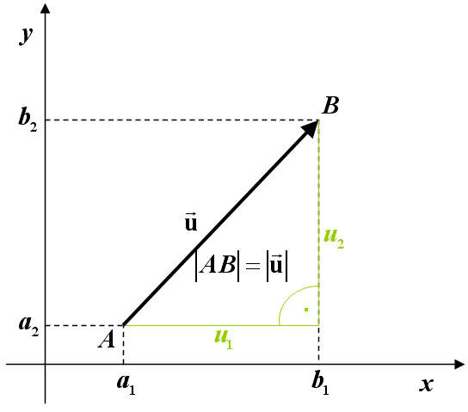

Vektory
Vektor je orientovaná úsečka. Má svůj směr a má svoji velikost.
v rovině od A[a₁,a₂] k B[b₁,b₂] | v prostoru od A[a₁,a₂,a₃] k B[b₁,b₂,b₃]
Hodnoty a₁, a₂, a₃ a b₁, b₂, b₃ jsou souřadnice volného vektoru který nevychází z bodu [0, 0] .
Hodnoty u₁ a u₂ jsou souřadnice vázaného vektoru který vychází z bodu [0, 0] .

Slide 26
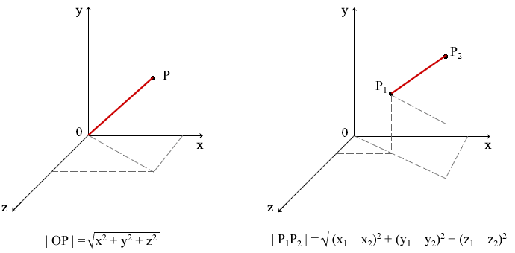
Vektory
Vektory vázané na určitý bod v prostoru (např. síla působící v bodě zvaném působiště síly, okamžitá rychlost hmotného bodu v daném místě trajektorie, …).
Vektory vázané na přímku, na níž leží vektor (např. síla působící na tuhé těleso).
Vektory volné nejsou vázány na určité umístění (např. moment dvojice sil).
>
>

Slide 27
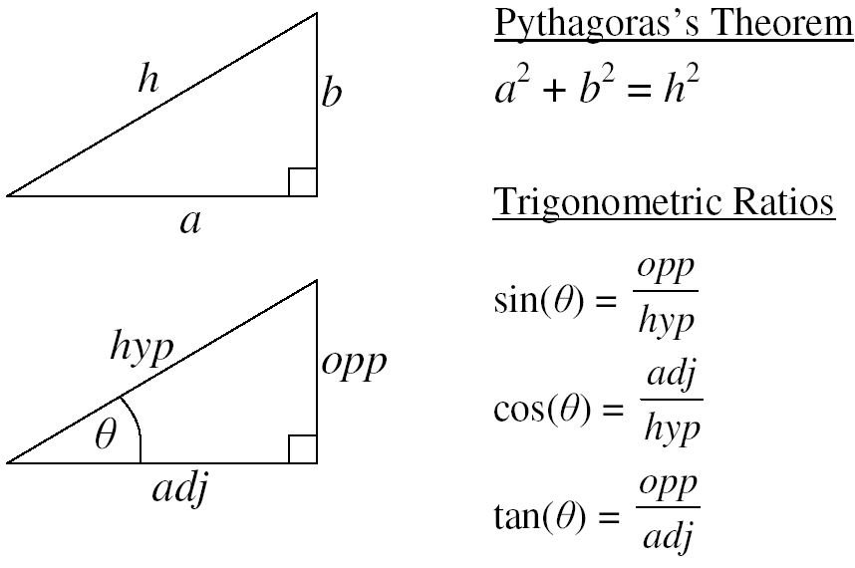
Pythagorova věta, úhly v pravoúhlém trojúhelníku

Slide 28
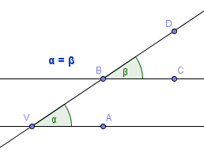
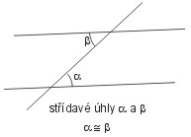
Dvojice úhlů - souhlasné a střídavé
Souhlasné úhly jsou úhly, jejichž první ramena jsou rovnoběžná a druhá leží na jedné přímce. Musí také platit, že úhly mají stejnou orientaci. Souhlasné úhly jsou shodné.
Střídavé úhly jsou dva úhly, jejichž první ramena leží na jedné přímce a druhá ramena jsou rovnoběžná, přitom směr příslušných ramen je opačný (střídavý). Střídavé úhly jsou shodné.

Slide 29
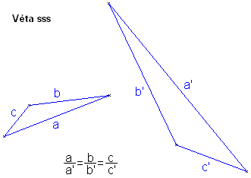
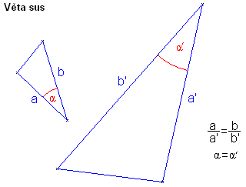
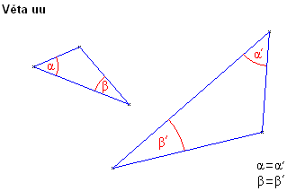
Podobnost trojúhelníků
Věta sss: Pokud je ve dvou trojúhelnících poměr dvojic odpovídajících si stran vždy stejný, pak jsou podobné.
Věta sus: Pokud je ve dvou trojúhelnících poměr dvou dvojic odpovídajících si stran stejný a shodují-li se v úhlu jimi sevřeným, pak jsou podobné.
Věta uu: Pokud se dva trojúhelníky shodují ve dvou úhlech, pak jsou podobné.

Slide 30
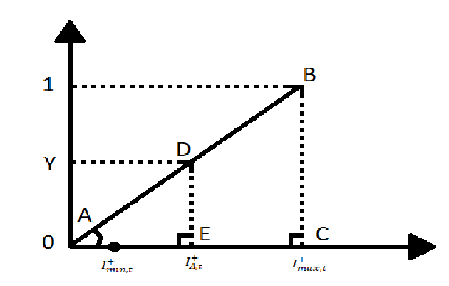
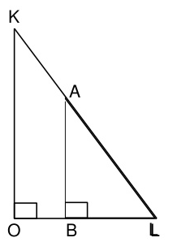
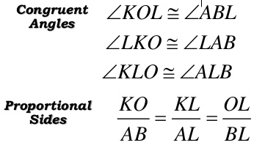
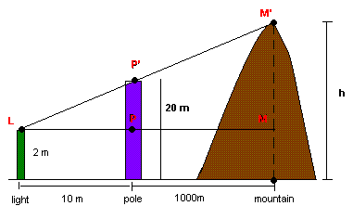
Podobnost trojúhelníků
Lze využít k lineární interpolaci hodnot v tabulkách.
Lze využít při geodetických měřeních.

Slide 31
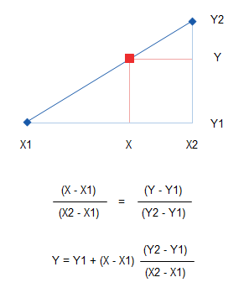
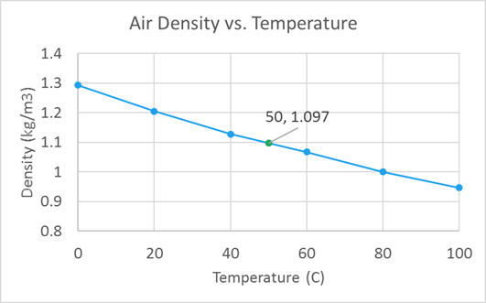
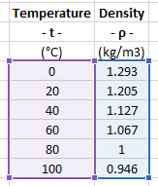
Lineární interpolace tabelovaných dat na základě podobnosti trojúhelníků
D₅₀ = 1,067 + (50-40).(1,127-1,067)/(60-40)
D₅₀ = 1,067 + (1,127-1,067)/2
D₅₀ = 1,067 + 0,030 = 1,097 kg/m³

Slide 32
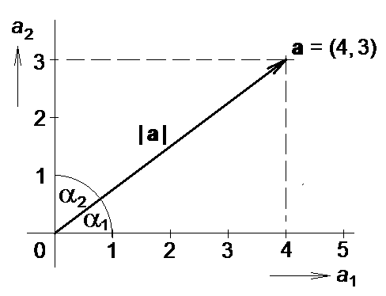

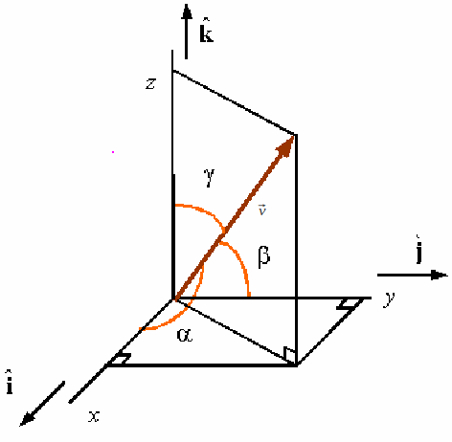



Směrové kosiny
Směrové kosiny se ve statice (mechanice těles) označují kosiny úhlů, které vektor a svírá s kladnými směry os souřadnicového systému.
γ

Slide 33







Rovnoběžnost vektorů
podíl x-ových, y-ových a z-ových souřadnic se musí rovnat jednomu číslu (násobku).
v rovině |  | v prostoru
k = konst.
Úhel 2 vektorů
úhel svíraný dvěma vektory se pohybuje v rozmezí 0°- 180°. Pokud by při výpočtu vyšlo θ = 250°, bude mít úhel svíraný dvěma vektory velikost 360°- 250° = 110°.
v rovině | v prostoru

Slide 34
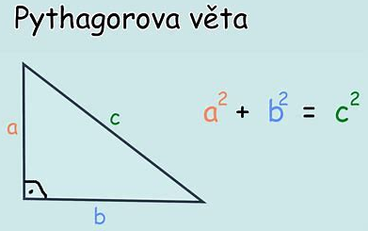


Kolmost vektorů - pravý úhel
Podmínka pro kolmost vektorů plyne z výše uvedeného vztahu pro výpočet úhlu vektory svíraného. Pro úhel 90° má cosinus hodnotu 0, tím pádem je podmínka kolmosti vektorů následující:
(= skalární součin vektorů)
v rovině | v prostoru
Velikost vektoru
v rovině | v prostoru

Slide 35
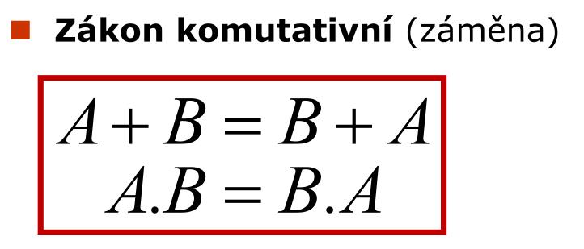
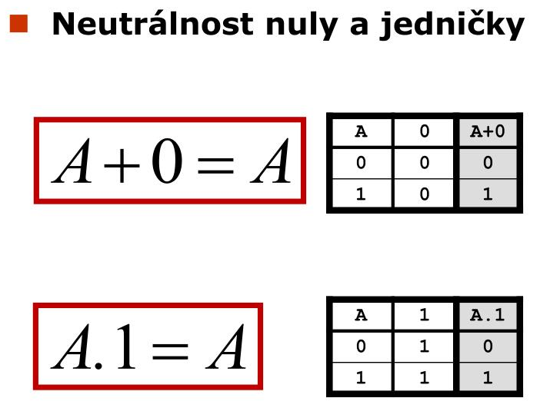
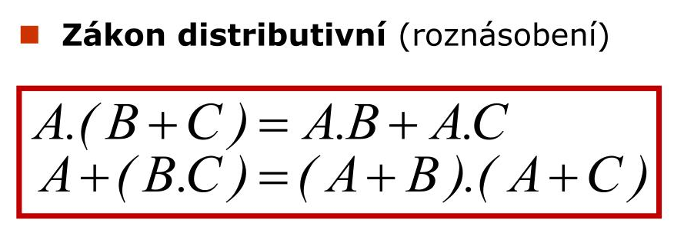
Operace se skaláry a vektory
Např.
skalární součin 2 vektorů je komutativní
vektorový součin 2 vektorů není komutativní

Slide 36
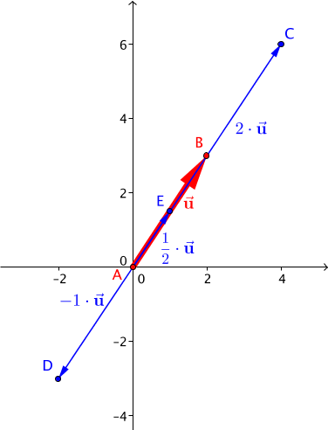




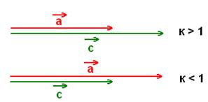
Součin vektoru a skaláru (reálného čísla) k
Násobením vektoru reálným číslem k dojde jen k vynásobení obou jeho souřadnic číslem k. V geometrické interpretaci se to projeví „natažením“ nebo „zmenšením“ vektoru, případně jeho převrácením, pokud je k záporné.
Speciálním případem je např. násobení jednotkového vektoru jeho velikostí
v rovině | v prostoru
Opačný vektor -u k vektoru u
v rovině | v prostoru
k = -1

Slide 37
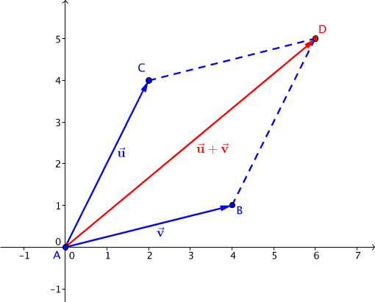


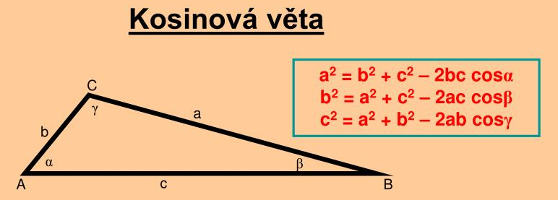
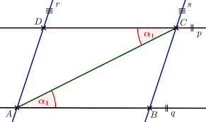

Součet vektorů
1) Konstrukci výsledného součtového vektoru dvou vektorů lze provést pomocí rovnoběžek - takzvaným doplněním na rovnoběžník.
v rovině | v prostoru
Každá úhlopříčka dělí rovnoběžník na 2 stejné
trojúhelníky.
Pokud známe velikosti F₁ a F₂ dvou vektorů a úhel a,
Který svírají, můžeme určit velikost výsledného
vektoru F pomocí kosinové věty:

Slide 38
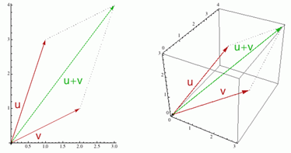

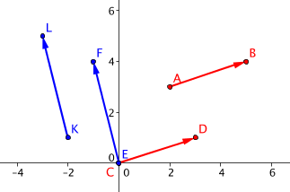
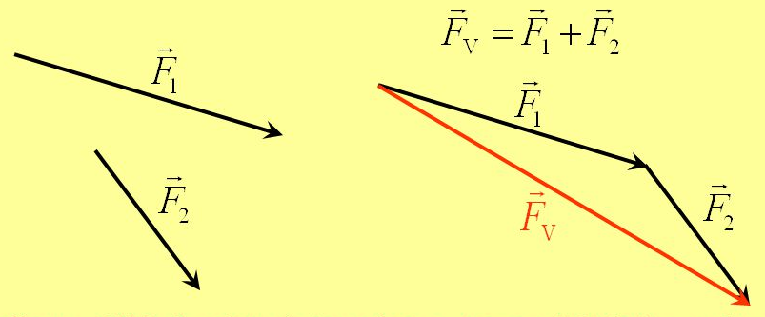
Pokud potřebujeme sečíst více vektorů, sečteme jednoduše libovolné dva, k jejich výsledku přičteme další vektor, a tak dále, až vyčerpáme všechny vektory.
2. Sčítání vektorů lze provádět technicky ještě jiným způsobem - přesouváním konce jednoho vektoru k začátku druhého.

Slide 39
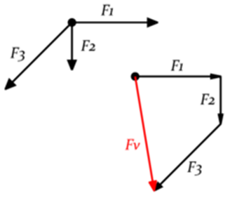
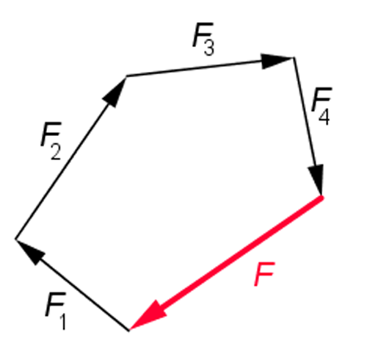

Pokud potřebujeme sečíst více vektorů, sečteme jednoduše libovolné dva, k jejich výsledku přičteme další vektor, a tak dále, až vyčerpáme všechny vektory.

Slide 40

Speciální případy
Sčítáme-li dva vektory mířící stejným směrem, dosadíme do vztahu úhel, který svírají a = 0°. Protože cos 0° = 1 dostaneme velikost výsledné síly:
To odpovídá známé skutečnosti, že výsledné působení dvou sil stejného směru je rovno jejich prostému součtu. Podobně pro síly mířící opačným směrem, kdy a = 180° (cos 180° =
-1) dostáváme výslednou sílu rovnu rozdílu působících sil:
Pokud přitom vyjde velikost výsledné síly F záporná, znamená to pouze, že výslednice míří opačným směrem než F₁ (tedy směrem F₂).
Pokud budeme sčítat dva kolmé vektory dosadíme do vztahu pro součet dvou vektorů a = 90° (cos 90° = 0) a získáme tak známou Pythagorovu větu, která zde vyjadřuje délku úhlopříčky obdélníku:

Slide 41


Odčítání vektorů
Chceme-li od vektoru F₁ odečíst vektor F₂, viz obrázek vpravo, uděláme z vektoru F₂ vektor opačný a přičteme ho k F₁.
Jsou-li dány vektory u, v, potom vektor w = v + (-u) nazýváme rozdíl vektorů v a u.
Zapisujeme w = v - u.

Slide 42





Rozklad vektoru do dvou daných směrů
- operace, která se ve fyzice používá velice často. V tomto případě hledáme dva takové vektory, které leží v daných směrech a jejichž vektorovým součtem dostaneme zadaný vektor.
Příklady
Pohyb na nakloněné rovině
Pohyb po kružnici
Křivočarý pohyb, šikmý vrh

Slide 43



Skalární součin
Výsledkem skalárního součinu dvou vektorů je skalár, tedy číslo. Skalární součin dvou vektorů a, b zapisujeme tečkou mezi vektory a jeho hodnotu určujeme ze vztahu
kde a, b jsou velikosti skalárně násobených vektorů, a je úhel, který násobené vektory svírají. Skalární součin je komutativní.
v rovině | v prostoru
Velikost skalárního součinu
|a|.cosθ
a · b = |a| × |b| × cos(θ)
|b|

Slide 44


1. Násobené 2 vektory
2. Jeden z vektorů se zorientuje rovnoběžně s osou x.
3. Druhý z vektorů se rozloží na složky rovnoběžné s osami x a y.

Slide 45

Typickým uplatněním skalárního součinu ve fyzice je výpočet toků různých vektorů plochami. Každá (rovinná) plocha S je charakterizována stejnojmenným normálovým vektorem, určujícím její velikost i prostorovou orientaci. Jestliže pak takovou plochu umístíme do nějakého vektorového pole (pro začátek homogenního), definujeme tok vektoru uvažovaného pole danou plochou jako jejich skalární součin. Některé příklady:
V proudící kapalině (nebo plynu) definujeme objemový tok (tok vektoru rychlosti):
V magnetickém poli definujeme magnetický indukční tok:
Podobně v elektrickém poli zavádíme tok elektrické intenzity:
Elektrický proud lze chápat jako tok vektoru proudové hustoty plochou průřezu vodiče:
V teorii elektromagnetického vlnění je zářivý tok vlastně tokem
tzv. Poyntingova vektoru.

Slide 46

Příklad
Typickou ukázkou skalárního součinu je také například definiční vztah pro práci W vykonanou silou F při posunutí daném vektorem s:
Uvedený skalární součin můžeme vyjádřit jako
,
kde F je velikost působící síly, s je vzdálenost o kterou se předmět posunul, a je úhel, který svírala síla se směrem pohybu.
Skalární součin násobí vzdálenost uraženou předmětem se složkou síly ve směru pohybu: F.cosα. Právě tato složka koná skutečně práci. Pokud bude vektor síly F kolmý na směr pohybu, je tato složka nulová a síla v daném směru nekoná žádnou práci.

Slide 47



Vektorový součin
Vektorový součin značíme křížkem, výsledkem vektorového součinu je opět vektor.
Výsledný vektor w je kolmý na rovinu, ve které leží původní vektory u a v.
Vektorový součin počítáme pouze v prostoru (nikoli v rovině).
Výsledný vektor je vždy kolmý na dva násobené vektory. Jeho směr lze určit pravidlem pravé ruky:
Přiložíme-li pravou ruku kolmo k vektorům tak, že prsty směřují od špičky prvního násobeného vektoru ke špičce druhého, pak vztyčený palec ukazuje směr výsledného vektoru = první násobený, druhý násobený a výsledný vektor (v tomto pořadí) tvoří takzvaný pravotočivý systém.

Slide 48



Směr vektorového součinu závisí na pořadí násobení vektorů (vektorový součin tedy není komutativní!)
Velikost vektorového součinu
Velikost vektoru w (vektorového součinu) lze vypočítat pomocí vzorce pro výpočet velikosti vektoru, musíme ovšem znát vektor w.
Velikost výsledného vektoru vektorového součinu odpovídá číselně ploše rovnoběžníku určeného násobenými vektory. Pro plochu S zobrazeného rovnoběžníku můžeme psát:

Slide 49



|a|. sinθ
|b|
Vyjádříme-li si dále vektory na obrázku ve složkách
můžeme spočítat z definice vektorového součinu složky výsledného vektoru c:
Výsledný vektor má nenulovou pouze složku ve směru osy z, to znamená, že je skutečně kolmý na rovinu xy, ve které leží vektory a a b.

Slide 50


Vektorový součin ve fyzice používá pro vyjádření veličin, jako je například moment hybnosti, obvodovou rychlost, moment síly nebo magnetická síla působící na pohybující se nabitou částici.
Příklad
Moment síly M je vektor (kromě jeho velikosti tedy záleží i na jeho směru) a lze jej vyjádřit pomocí vektorového součinu:
kde r je polohový vektor působiště síly F vzhledem k ose otáčení jako počátku.
Pokud bude pohyb konce montážního klíče ve směru hodinových ručiček, moment síly směřuje podle pravidla pravé ruky za nákresnu, tj. ve směru utahování šroubu.

Slide 51


Příklad
Určete velikost a směr vektoru momentu M vodorovné síly F, kterou klaun na okno působí vzhledem k ose závěsů.
Pokud vektory r a F svírají obecný úhel φ, je velikost momentu síly rovna:
M = r . F . sin φ
V případě, že jsou vektory r a F kolmé, je sin φ = 1,
a pro velikost momentu síly platí:
M = r . F
Podle pravidla pravé ruky je vektor momentu síly M je rovnoběžný se závěsy okna a míří nahoru (vychází přímo vzhůru z roviny obrázku, tj. před nákresnu). Jeho velikost je r . F . sin φ, kde φ je úhel sevřený vektory.

Slide 52


Polohový vektor
Polohu hmotného bodu vzhledem ke zvolené vztažné soustavě také určujeme pomocí polohového vektoru r. Polohový vektor znázorňujeme jako orientovanou úsečku, jejíž počáteční bod leží v počátku souřadnicové soustavy a koncový bod v uvažovaném hmotném bodu.
Souřadnice polohového vektoru jsou totožné se souřadnicemi hmotného bodu.
Velikost polohového vektoru r se rovná vzdálenosti hmotného bodu od počátku soustavy souřadnic.
Směr polohového vektoru určují úhly, které polohový vektor svírá s osami souřadného systému.

Slide 53

Polohový vektor
(= rozklad polohového vektoru do směrů os kartézské soustavy souřadnic)
Polohový vektor lze popsat i cylindrickými a sférickými souřadnicemi.

Slide 54


Trajektorie hmotného bodu
Trajektorii lze definovat jako spojnici všech poloh, kterými prochází koncový bod polohového vektoru r:
r = r(t)
Je to souvislá geometrická čára v prostoru (resp. v rovině nebo v přímce), kterou opisuje hmotný bod při svém pohybu v daném časovém intervalu. Trajektorií může být přímka, anebo křivka (kružnice, elipsa, spirála apod.).
Trajektorie není fyzikální veličina (nemá jednotku).

Slide 55

Posunutí Δr je vektor, který vyjadřuje změnu polohového vektoru za určitý čas pohybu hmotného bodu. Posunutí je dáno pouze počátečním a koncovým bodem pohybu hmotného bodu (těžiště tělesa) jakožto spojnice bodů „start-cíl“ pohybu, a to bez ohledu na absolvovanou dráhu a trajektorii daného pohybu za čas pohybu.

Slide 56

Dráha hmotného bodu s je délka trajektorie, tj. skalární fyzikální veličina, jejíž velikost se při pohybu v čase mění, tj. s = s(t).
Jde tedy pouze o vzdálenost, kterou hmotný bod (resp. těžiště tělesa) opíše za určitou dobu, značí se obvykle s, případně dráha jako vzdálenost d nebo délka l. Dráha se měří se v soustavě SI v metrech, případně v dekadických násobcích nebo dílech metru.
V některých, zejm. starších učebnicích může výraz „dráha“ označovat trajektorii a výraz „délka dráhy“ dráhu.

Slide 57

Specifický tvar trajektorie nám pak umožňuje pohyby kvalitativně klasifikovat:
Tvar trajektorie je závislý na volbě vztažné soustavy. Tentýž pohyb může být vzhledem k jedné vztažné soustavě přímočarý, vzhledem k jiné vztažné soustavě křivočarý.
Příklad
Volně padající míček ve vagonu jedoucím po přímé trati stálou rychlostí se ve vztažné soustavě pevně spojené s vagonem pohybuje po přímce (volný pád), zatímco ve vztažné soustavě spojené se Zemí opisuje parabolu (složený pohyb vodorovný vrh).

Slide 58



Příklad
Cyklista i bicykl jsou vůči chodci v pohybu. Z pohledu chodce bod na obvodu kola bicyklu opisuje cykloidu.
Cyklista je vůči bicyklu v klidu a vůči chodci v pohybu. Z pohledu cyklisty bod na obvodu kola bicyklu opisuje kružnici.
cykloida
kružnice
rotační pohyb
rotační + translační pohyb

Slide 59



Derivace
Derivace je směrnice tečny ke grafu dané funkce v daném bodě.
Pokud derivace funkce y=f(x) v bodě x₀ existuje, říkáme, že funkce f je v bodě x₀ diferencovatelná.
Diferenciál
Diferenciál je přírůstek bodu tečny ke grafu funkce f v bodě [x₀,y₀]
dy = f(x₀+h) - f(x₀) = A.h
kde A = f’(x₀) = a h = dx

Slide 60



Derivace

Slide 61



Tečna a normála křivky
Tečnu můžeme definovat jako přímku, která má s křivkou jeden společný bod dotyku. Na rozdíl od průsečíku, leží všechny okolní body křivky v polorovině, která je určena přímkou. Pokud je křivka grafem nějaké funkce, pak první derivace funkce je směrnice tečny.
Tečný vektor, je vektor tečny křivky, jejíž body jsou určeny polohovým vektorem r = r(t), která prochází bodem r₀= [x₀, y_{0,} z₀] dané křivky, tedy bodem, v němž má t = t₀ směr určený vektorem
Všechny přímky, které prochází daným bodem křivky r = r(s),kde s je oblouk křivky, a jsou kolmé na tečný vektor t v tomto bodě, se označují jako normály křivky v daném bodě.
Jednotkový vektor n, který má stejný směr jako vektor dt / ds, se nazývá jednotkový vektor hlavní normály.

Slide 62



Oskulační kružnice
Křivost křivky k je funkcí jejího parametru t. V daném bodu určuje míru vychýlení křivky od tečny. Je-li křivka parametrizována obloukem, pak je křivost přímo rovna velikosti vektoru druhé derivace. Převrácená hodnota křivosti 1/k určuje poloměr křivosti křivky v daném bodě, tj. poloměr oskulační kružnice sestrojené ke křivce v daném bodě.
Oskulační kružnice rovinné křivky v určitém bodě je kružnice, která tímto bodem prochází, má zde s danou rovinnou křivkou společnou první derivaci a rovněž i druhou derivaci. Poloměr oskulační kružnice rovinné křivky v určitém bodě se nazývá poloměr křivosti.

Slide 63

Spojitá funkce je taková matematická funkce, jejíž hodnoty se mění plynule, tedy při dostatečně malé změně hodnoty x se hodnota f(x) změní libovolně málo. Intuitivní (ne zcela přesná) představa spojité funkce spočívá ve funkci, jejíž graf lze nakreslit jedním tahem, aniž by se tužka zvedla z papíru. Funkce, která není spojitá, se označuje jako nespojitá.
Diferencovatelná funkce je funkce, jejíž derivace existuje v každém bodě její domény: pokud x₀ je vnitřní bod v doméně funkce f(x), pak se říká, že f(x) je diferencovatelné na x₀, pokud existuje derivace f′(x₀). V důsledku toho graf diferencovatelné funkce musí mít tečny (ne vertikální !) v každém bodu ve svém oboru, průběh funkce je poměrně hladký a nemůže obsahovat žádné přerušení, úhel nebo hrot.
Křivka je hladká tehdy a jen tehdy, má-li spojitou derivaci.

Slide 64

Pokud je derivace spojitá, původní (nederivovaná) funkce byla hladká.

Slide 65




Kochova křivka
Spojité křivky nemající v žádném svém bodě derivaci.
Peanova křivka
Weierstrassova funkce

Slide 66

Vektorová funkce skalárního argumentu
Když každému číslu z daného intervalu I přiřadíme vektor v, říkáme, že na intervalu je definována vektorová funkce skalárního argumentu, kterou zapisujeme jako v(t).
V(t)
Vektory můžeme při znázornění vynést z jednoho bodu, jak je to znázorněno na obrázku.
Souřadnice takového vektoru jsou obyčejnými reálnými funkcemi téže proměnné. Pojem limity a spojitosti tak můžeme snadno přenést na vektorové funkce. Vektorová funkce v(t) má v bodě t₀ limitu b , když mají limitu souřadnice a platí:
Podobně definujeme spojitost vektorové funkce.

Slide 67

Derivace vektoru podle skalárního argumentu
Δa
a(t)
a(t+Δt)
Vlastnosti derivace:

Slide 68
Rovnice tečny k prostorové křivce
Na křivce zvolíme pevný bod A, tečnu sestrojíme v bodě P. polohu libovolného bodu křivky můžeme určit jeho radiusvektorem nebo jeho vzdáleností s od bodu A, měřenou na křivce. Radiusvektor je potom funkcí s. Tento parametr se nazývá přirozeným parametrem křivky r = r(s) .
P
s
r_{P}
A
r
A
t⁰ je jednotkový vektor ve směru tečny.
P
t⁰
Rovnice tečny bude:
r_{P}
r

Slide 69
Integrál
Proces integrování funkce je opačný k procesu derivování funkce. Pojem integrálu je zobecněním pojmů jako plocha, objem, součet či suma.
Neurčitý integrál
Primitivní funkce k funkci f(x) na intervalu (a, b) je taková funkce F(x), že pro každé x ∈ (a, b) je F‘(x) = f(x). Procesu hledání primitivní funkce se často říká integrování (integrace), jelikož primitivní funkce se používá při určování obsahu plochy pod křivkou (integrálu) podle základní věty integrálního počtu.
Ke každé funkci f(x) spojité na (a, b) existuje v (a, b) primitivní funkce. Je jich dokonce nekonečně mnoho. Je-li F(x) jedna z nich, pak všechny ostatní mají tvar F(x) + C, kde C je integrační konstanta, která je libovolná.
Používáme formální zápis
ʃ f(x).dx = F(x) + C,
ʃ f(x) dx znamená množinu všech primitivních funkcí k funkce f(x) a nazývá se neurčitý integrál funkce f(x).

Slide 70

Integrační vzorce

Slide 71


Určitý integrál
Určitý integrál nezáporné funkce f(x) mezi dvěma body a, b je roven ploše obrazce omezeného přímkami x = a, x = b, osou x a křivkou definovanou grafem funkce f(x). Určitý integrál není funkce, ale číslo.
Určitý integrál z funkce je roven obsahu plochy ohraničené touto funkcí nebo dráze uražené tělesem, jehož rychlost je popsána touto funkcí.
(Určitý) integrál funkce f(x) od a do b.
a je DOLNÍ MEZ,
b je HORNÍ MEZ integrálu.

Slide 72

Určitý integrál
Určitý integrál budeme počítat podle vzorce:
Funkce F(x) je integrál (primitivní funkce) k f(x).
Při výpočtu integrujeme funkci f(x) a odečteme od sebe funkční hodnoty v horní (b) a dolní (a) mezi.
Při záměně mezí se mění znaménko určitého integrálu.
Pokud je číslo c z intervalu (a,b), platí:
c

Slide 73


Určitý integrál
Obsah plochy U mezi dvěma křivkami danými grafy funkcí f(x) a g(x) při využití určitého integrálu řešíme podle vztahu:
Pokud se grafy obou křivek protínají, nejsou většinou zadány meze, ty dopočítáme jako průsečíky grafů funkcí.
Objem rotačního tělesa, které vznikne rotací křivky dané funkcí f(x) je možné určit využitím určitého integrálu:

Slide 74




Určitý integrál
Délka rovinné křivky
Nechť je funkce f(x) definovaná na intervalu <a,b> a má zde spojitou derivaci. Pak je délka této křivky
Křivka nemusí být vždy zadána explicitní funkcí y = f(x) , může být dána rovněž parametrickými rovnicemi x = x(t), y =y(t), t ∈< a, b > .

Slide 75


Střední hodnota funkce na intervalu
Nechť je funkce f(x) spojitá na intervalu <a, b> . Pak existuje číslo c ∈ < a b, > takové, že platí
f(c) je střední hodnota funkce f na intervalu [a, b]
c je hodnota x, odpovídající střední hodnotě f(c)
f(c) =
Např. pokud je f(x) funkce charakterizující rychlost, odpovídá f(c) střední hodnotě rychlosti.

Slide 76



Určitý integrál z rychlosti podle času je roven změně polohy během časového úseku od t₁ do t₂. Pokud polohu v závislosti na čase označíme x(t), platí tedy
Tento vzorec je zobecněním známého vztahu pro pohyb konstantní rychlostí
Tyto vzorce se liší pouze v tom, že ten, který využívá integrál, lze použít i pro pohyb proměnlivou rychlostí.
Určitý integrál se využívá v řadě fyzikálních definic – například určitý integrál síly podle polohy je vykonaná práce, určitý integrál ze zrychlení je změna rychlosti, objemový integrál z hustoty je hmotnost tělesa apod.
Neurčitý integrál z rychlosti podle času je poloha. Argumentem integrálu je zde funkce představující závislost rychlosti na čase; výsledkem je množina primitivních funkcí, které představují závislost polohy na čase. Těchto funkcí je nekonečně mnoho, jedna pro každou možnou počáteční polohu objektu. (To odpovídá fyzikální realitě, že ze znalosti rychlosti lze spočítat polohu objektu v čase t, jen pokud známe jeho polohu v nějakém čase t₀ odpovídající integrační konstantě).

Slide 77





Příklad
Pokud se těleso pohybuje volným pádem, pak jeho rychlost je
kde g je tíhové zrychlení a znaménko mínus vyjadřuje směr dolů. Pro polohu pak platí:
Číslo c se nazývá integrační konstanta, za níž dosazením různých hodnot dostaneme různé možné závislosti polohy na čase. Například funkce
popisuje volný pád z výšky 50 metrů.
Určitý integrál lze spočítat jako rozdíl dvou hodnot neurčitého integrálu. Například výpočet dráhy uražené mezi časem 3 sekundy a 5 sekund se spočte tak, že zvolíme libovolnou z primitivních funkcí (zde je nejpřirozenější volit a spočteme její rozdíl v obou časových mezích:
x(t) =

Slide 78

Rychlost hmotného bodu
Rychlost je charakteristika pohybu, která nám sděluje, jakým způsobem se mění poloha hmotného bodu v čase.
Velikost rychlosti
v (skalár)
Rychlost
v (vektor)

Slide 79








Okamžitá rychlost hmotného bodu
Okamžitá rychlost (v) je vektor charakterizující změnu polohového vektoru r za velmi krátký časový interval.
Složky okamžité
rychlosti
Směrové kosiny
cos(α) = v_{x}/v
cos(β) = v_{y}/v
cos(γ) = v_{z}/v
Velikost okamžité rychlosti: |v| = v = √v_{x}² + v_{y}² + v_{z}²

Slide 80


  Velikost okamžité rychlosti hmotného bodu
Velikost okamžité rychlosti (v) je dána podílem velikosti změny polohového vektoru a časového intervalu, který změna polohy trvala.
Je to vlastně průměrná rychlost na velmi krátkém úseku trajektorie a ve velmi malém časovém intervalu.

Slide 81


Průměrná rychlost hmotného bodu
Průměrná rychlost (v_{p}) podíl celkové dráhy s a doby t, za kterou hmotný bod tuto dráhu urazí.
Průměrná rychlost je skalár, hlavní jednotkou je m.s⁻¹. U dopravních prostředků se používá jednotka km.h⁻¹.
Pro jednoznačný popis pohybu hmotného bodu není průměrná rychlost dostačující. Během pohybu po dané dráze s se velikost rychlosti může měnit. Průměrná rychlost tedy závisí na dráze s, na níž byla změřena.
Pozor!!! Průměrnou rychlost nelze počítat jako aritmetický průměr rychlostí!

Slide 82



Příklad
Průměrná rychlost cyklisty jedoucího v hornatém terénu bude jiná po ujetí prvních 5 kilometrů do kopce a jiná po ujetí dalších 10 kilometrů z kopce.
Průměrná rychlost hmotného bodu
Pokud lze rychlost na intervalu t ∈ <a, b> popsat spojitou funkcí v(t), je průměrná rychlost rovna

Slide 83


Zrychlení hmotného bodu
Zrychlení (akcelerace) je charakteristika pohybu, která popisuje, jakým způsobem se mění rychlost tělesa (hmotného bodu) v čase.

Slide 84






Zrychlení
Změny rychlosti charakterizuje vektorová veličina zrychlení a. Jednotkou je m.s⁻²
Okamžité zrychlení je dáno změnou vektoru rychlosti za jednotku času
U křivočarého pohybu bývá zvykem rozložení vektoru zrychlení a do dvou navzájem kolmých složek – tečné a normálové.
Tečné (tangenciální) zrychlení (a_{t}) charakterizuje změnu velikosti rychlosti (v) s časem. Tečné zrychlení je rovno časové derivaci velikosti rychlosti.

Slide 85


Slide 86



Roste-li velikost rychlosti, je tečné zrychlení orientováno souhlasně se směrem rychlosti, klesá-li velikost rychlosti, jsou orientace tečného zrychlení a rychlosti opačné.
Velikost normálového zrychlení (a_{n}) souvisí se zakřivením dráhy pohybu. Směřuje do středu křivosti oskulační kružnice.
R je poloměr oskulační kružnice dráhy bodu a v je velikost rychlosti bodu v místě, pro které je určena hodnota a_{n} .
Tečné zrychlení a_{t} a normálové zrychlení a_{n} představují rozklad vektoru zrychlení a. Platí tedy vztah
Pro velikost zrychlení pak platí

Slide 87


Příklad
V reálném světě se obvykle vyskytují pohyby zahrnující různé základní druhy pohybů. Např. pohyb automobilu se skládá z pohybu rovnoměrně zrychleného (rozjíždění), pohybu rovnoměrného (jízda konstantní rychlostí) a pohybu rovnoměrně zpomaleného (brzdění).

Slide 88
Rozdělení pohybů podle rychlosti
Přímočarý pohyb: směr rychlosti je po celou dobu pohybu stálý (konstantní).
Křivočarý pohyb: směr rychlosti se během pohybu mění.
Rovnoměrný pohyb: velikost rychlosti je po celou dobu pohybu stálá (konstantní).
Nerovnoměrný pohyb: velikost rychlosti se během pohybu mění.

